Slide 1
KMP

Slide 2
KMP
Knuth–Morris–Pratt Algorithm
어떤 문자열이 다른 문자열의 부분 문자열인지를
판단하는 알고리즘
Donald Knuth, James H. Morris, Vaughan Pratt
세 사람이 공동으로 1977년에 발표

Slide 3
KMP
길이가 N인 문자열 T와 길이가 M인 문자열 P가 주어졌을 때,
T 안에 P가 어디에서 몇 번 나오는지 찾으려 한다.
Brute Force
T[i]부터 시작하는 문자열이 P와 같은지 검사한다.
검사하다가 P랑 다르면 T[i + 1]부터 다시 검사
T
P
최악의 경우, 약 O(NM)
…
Notes:
각각 Target과 Pattern의 약자랍니다

Slide 4
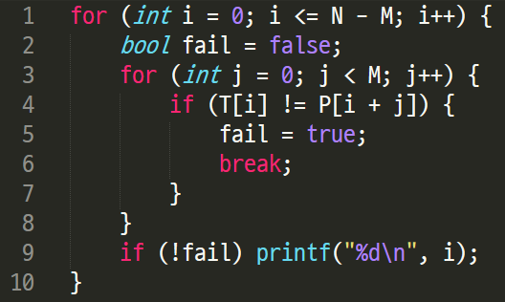
KMP
길이가 N인 문자열 T와 길이가 M인 문자열 P가 주어졌을 때,
T 안에 P가 어디에서 몇 번 나오는지 찾으려 한다.
Brute Force
T[i]부터 시작하는 문자열이 P와 같은지 검사한다.
검사하다가 P랑 다르면 T[i + 1]부터 다시 검사

Slide 5
KMP
길이가 N인 문자열 T와 길이가 M인 문자열 P가 주어졌을 때,
T 안에 P가 어디에서 몇 번 나오는지 찾으려 한다.
T
A | B | A | A | A | B | A | A | B | A
P
A | B | A | A | B | A
5번째 문자가 다름을 발견
A | B | A | A | B | A
얘네를 꼭 다 해봐야 할까?
A | B | A | A | B | A
A | B | A | A | B | A
…

Slide 6
KMP
실패함수 (Failure Function)
문자열 P[1, M]이 있을 때, 실패함수 f(i)는 P[1, i]에서의
접두사 P[1, j] = 접미사 P[i-j+1, i]를 만족하는 가장 큰 j (j < i)
i | 1 | 2 | 3 | 4 | 5 | 6
P[i] | A | B | A | A | B | A
f(i) | 0 | 0 | 1 | 1 | 2 | 3

Slide 7
KMP
길이가 N인 문자열 T와 길이가 M인 문자열 P가 주어졌을 때,
T 안에 P가 어디에서 몇 번 나오는지 찾으려 한다.
T의 어떤 위치를 P의 맨 왼쪽부터 차례대로 비교해 나간다.
그러다가 P의 i번째 글자까지 맞고, 그 다음 글자에서 틀렸다!
T
A | B | A | A | A | B | A | A | B | A
P
A | B | A | A | B | A
i

Slide 8
KMP
P의 실패함수를 미리 어떻게 저렇게 계산해 놨다고 치자.
아래 상황에서는 f(i) = 1이다.
실패함수의 뜻을 생각해 보면,
P의 앞에서부터 한 글자와 뒤에서부터 한 글자가 같다는 뜻이다.
T
A | B | A | A | A | B | A | A | B | A
P
A | B | A | A | B | A
i

Slide 9
KMP
실패함수의 정의에 따라, T에서 현재까지 맞은 위치와
P[f(i)]를 맞추면 그 앞부분 또한 일치한다.
그러면 그 다음 위치부터 다시 비교해 나가면 된다.
이 과정은 문자열 P를 i-f(i)만큼 오른쪽으로 옮긴 것으로 생각할 수 있다.
T
A | B | A | A | A | B | A | A | B | A
P
A | B | A | A | B | A
f(i)
i

Slide 10
KMP
실패함수를 정의할 때, f(i)는 P[i]까지의 부분 문자열에서
접두사와 접미사가 같은 가장 긴 길이로 정의했다.
따라서 P를 오른쪽으로 움직일 때, 이보다 적게 움직인다면
무조건 틀리게 되어 있다.
T
A | B | A | A | A | B | A | A | B | A
P
A | B | A | A | B | A
f(i)
i

Slide 11
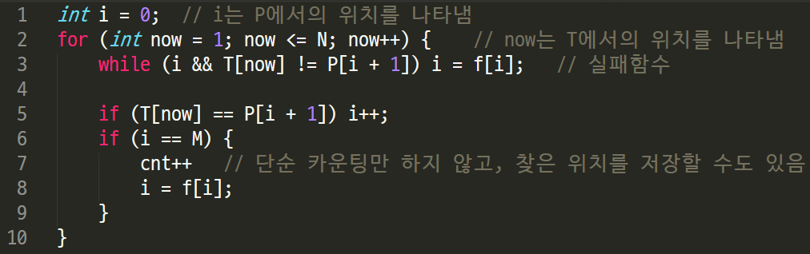
KMP
now
T
A | B | A | A | A | B | A | A | B | A
f(i)
0 | 0 | 1 | 1 | 2 | 3
P
A | B | A | A | B | A
i

Slide 12
KMP
now
T
A | B | A | A | A | B | A | A | B | A
f(i)
0 | 0 | 1 | 1 | 2 | 3
P
A | B | A | A | B | A
i

Slide 13
KMP
now
T
A | B | A | A | A | B | A | A | B | A
f(i)
0 | 0 | 1 | 1 | 2 | 3
P
A | B | A | A | B | A
i

Slide 14
KMP
now
T
A | B | A | A | A | B | A | A | B | A
f(i)
0 | 0 | 1 | 1 | 2 | 3
P
A | B | A | A | B | A
i

Slide 15
KMP
now
T
A | B | A | A | A | B | A | A | B | A
f(i)
0 | 0 | 1 | 1 | 2 | 3
P
A | B | A | A | B | A
i

Slide 16
KMP
now
T
A | B | A | A | A | B | A | A | B | A
f(i)
0 | 0 | 1 | 1 | 2 | 3
P
A | B | A | A | B | A
i

Slide 17
KMP
now
T
A | B | A | A | A | B | A | A | B | A
f(i)
0 | 0 | 1 | 1 | 2 | 3
P
A | B | A | A | B | A
i

Slide 18
KMP
실패함수 구하기
지금까지 KMP 알고리즘은 실패함수가 있다는 전제 하에 작동했다.
그런데 실패함수는 과연 어떻게 구할까??
KMP 알고리즘과 똑같은 방식으로 실패함수를 구할 수 있다!
KMP 알고리즘에서는 T와 P 두 개의 문자열이 있었지만,
이번에는 P 문자열만 두 개 있다고 생각한다.

Slide 19
KMP
f(1) ~ f(now-1)까지의 실패함수가 구해져 있는 상태에서 f(now)를 구하려 한다.
i = f(now-1)로 둔다. 아래 그림에선 i == 1이다.
이는 P[1, now-1]의 앞에서부터 한글자와 뒤에서부터 한글자가 같다는 뜻이다.
여기서 P[i + 1]과 P[now]를 비교한다.
now
P
A | B | A | A | B | A
f(i)
0 | 0 | 1 | 1
P
A | B | A | A | B | A
i

Slide 20
KMP
f(1) ~ f(now-1)까지의 실패함수가 구해져 있는 상태에서 f(now)를 구하려 한다.
i = f(now-1)로 둔다. 아래 그림에선 i == 1이다.
이는 P[1, now-1]의 앞에서부터 한글자와 뒤에서부터 한글자가 같다는 뜻이다.
여기서 P[i + 1]과 P[now]를 비교한다.
만약 같으면, f(now) = i+1이다.
now
P
A | B | A | A | B | A
f(i)
0 | 0 | 1 | 1 | 2
P
A | B | A | A | B | A
i

Slide 21
KMP
f(1) ~ f(now-1)까지의 실패함수가 구해져 있는 상태에서 f(now)를 구하려 한다.
i = f(now-1)로 둔다. 아래 그림에선 i == 1이다.
이는 P[1, now-1]의 앞에서부터 한글자와 뒤에서부터 한글자가 같다는 뜻이다.
여기서 P[i + 1]과 P[now]를 비교한다.
now
P
A | B | A | A | B | A
f(i)
0 | 0 | 1 | 1
P
A | A | A | A | B | A
i

Slide 22
KMP
f(1) ~ f(now-1)까지의 실패함수가 구해져 있는 상태에서 f(now)를 구하려 한다.
i = f(now-1)로 둔다. 아래 그림에선 i == 1이다.
이는 P[1, now-1]의 앞에서부터 한글자와 뒤에서부터 한글자가 같다는 뜻이다.
여기서 P[i + 1]과 P[now]를 비교한다.
만약 다르면, i = f(i)로 놓고 위 과정을 반복한다.
단, i == 0일 때도 다르면 f(now)는 0이다.
now
P
A | B | A | A | B | A
f(i)
0 | 0 | 1 | 1 | 0
P
A | A | A | A | B | A
i

Slide 23
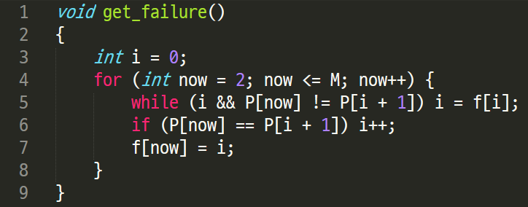
KMP
실패함수 코드

Slide 24
BOJ 1786:
찾기

Slide 25
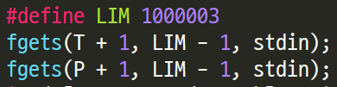

BOJ 1786: 찾기
풀 때 주의점
KMP는 1-base가 좀 더 편한데, 이렇게 하려면
fgets로 입력받을때 +1한 주소값을 넘겨줘야 하고 크기는 -1을 해줘야 한다.
2. fgets로 입력받으면 맨 끝에 ‘\n’을 버리지 않는다는 것을 기억하자! (수업 첫부분에서 함)
이 문제는 채점데이터가 좀 이상해서 마지막 데이터에는 ‘\n’이 포함되어 있지 않다.
따라서 if문을 써서 마지막 글자가 ‘\n’이면 문자열의 길이를 하나 빼준다.

Slide 26
BOJ 4354:
문자열 제곱

Slide 27
BOJ 4354: 문자열 제곱
S가 문자열 A를 N개 이어 붙인 문자열일 때,
이를 만족하는 가장 큰 N을 찾는 문제
abcd -> 1
aaaa -> 4
ababab -> 3
S의 길이의 범위는 100만까지이므로, Brute Force로는 풀 수 없을 것이다.
O(N)만에 답을 찾을 수 있는 알고리즘이 필요!

Slide 28
BOJ 4354: 문자열 제곱
S는 문자열 A를 N개 이어 붙인 문자열이다!
(단, A는 더 이상 쪼갤 수 없는 기본 문자열)
S
A | A | A | A | A | A | A | A

Slide 29
BOJ 4354: 문자열 제곱
S는 문자열 A를 N개 이어 붙인 문자열이다!
(단, A는 더 이상 쪼갤 수 없는 기본 문자열)
문자열 A의 길이를 M이라고 할 때, S의 길이는 NM이다.
실패함수 f(NM)을 구하면, A 한 개가 빠진 문자열의 길이가 나온다!
S
A | A | A | A | A | A | A | A
prefix of S
A | A | A | A | A | A | A
suffix of S
A | A | A | A | A | A | A
따라서 A의 길이는 S의 길이 NM에서, S의 마지막 요소의 실패함수 f(NM)를 뺀 값이다.

Slide 30
BOJ 4354: 문자열 제곱
S는 문자열 A를 N개 이어 붙인 문자열이다!
(단, A는 더 이상 쪼갤 수 없는 기본 문자열)
문자열 A의 길이를 M이라고 할 때, S의 길이는 NM이다.
실패함수 f(NM)을 구하면, A 한 개가 빠진 문자열의 길이가 나온다!
S
A | A | A | A | A | A | A | A
prefix of S
A | A | A | A | A | A | A
suffix of S
A | A | A | A | A | A | A
따라서 A의 길이는 S의 길이에서, S의 마지막 요소의 실패함수를 뺀 값이다.
이것을 S의 길이에서 나눠 주면, 결국 S 안에 나오는 A의 수가 나온다.

Slide 31
Hashing

Slide 32
Hashing
긴 문자열을 작은 값 하나로 치환시켜서 비교한다.
문자열 A, B가 있을 때 H(A) != H(B)이면 A != B
하지만 H(A) == H(B)라고 항상 A == B인 것은 아니다.
서로 다른 문자열이 같은 해시값을 가질 수도 있기 때문
개념이 간단하고 풀이가 떠오르지 않을 때 해싱으로 풀 수도 있다!

Slide 33
Hashing
해싱 함수 H(X)를 만드는 방법은 여러 가지가 있다.
실제로 쓰이는 SHA1 등의 알고리즘이 있지만 복잡하게 하지 말고 간단하게 해보자!
아스키 코드가 128개이므로 각 문자는 0~127의 숫자로 생각한다.
이렇게 하면 문자열은 128진수의 숫자로 생각할 수 있다.
값이 너무 커질 수 있으므로 MOD M을 취한다.
이 때, 해싱된 값이 골고루 나오게 하려면 M은 소수인 것이 좋다.

Slide 34
Hashing
예시
S = “Ab C\n”
H(S) = (65*128^4 + 98*128^3 + 32*128^2 + 67*128^1 + 10*128^0) % MOD 1000007

Slide 35
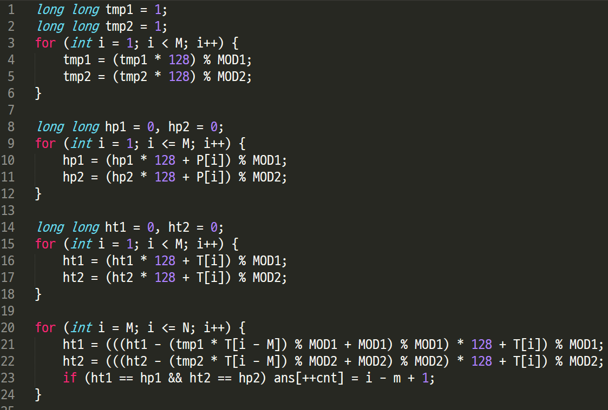
Hashing
BOJ 1786: 찾기
여기서 MOD1, MOD2는 각각
1000000007, 1000000009이다.
MOD1을 사용한 해싱값과 MOD2를 사용한 해시값이 모두 같을 때만 같은 문자열로 판단한다.
H1(T) == H1(P) && H2(T) == H2(P)
물론 서로 다른 문자열이 두 해싱함수에서
모두 같은 결과가 나올 수도 있지만
이런 채점 데이터를 만들기는 굉장히 어렵다.
만약 해싱을 제대로 짰는데 틀리면 MOD값을 다른 걸 써가면서 계속 시도해 보면 된다.

Slide 36
(야매 풀이라서
무슨 예제가 좋을지
못고름)

Slide 37
수고하셨습니다

